Slide 1
УЛИЦЫ РОСТОВА

Slide 2
Советский разведчик, Герой Советского Союза посмертно
«Агент Рамзай»
перед жестокой казнью (повешение на рояльной струне), плохо знавший японский язык, воскликнул по-японски: «Секигун (Красная Армия)! Кокусай кёсанто (Коминтерн)! Собието кёсанто (Советская компартия)!»
Рихард Зорге (1895 — 1944)

Slide 3
… Втроем они салютовали с вершины купола Родине о победе над фашизмом. Под ними, тремя, лежал поверженный Берлин… Назовите имя героя, жившего в Ростове-на-Дону
Берест Алексей Прокопьевич
(1921 — 1940)

Slide 5
Гастелло Николай Францевич (1907 — 1941)
Советский военный летчик участник трёх войн, командир 2-й эскадрильи 207 – ого дальнебомбардировочного авиационного полка 42-й дальнебомбардировочной авиационной дивизии 3-го дальнебомбардировочного авиационного корпуса Дальнебомбардировочной авиации ВВС РККА, капитан. Погиб во время боевого вылета. Герой Советского Союза, посмертно.

Slide 7
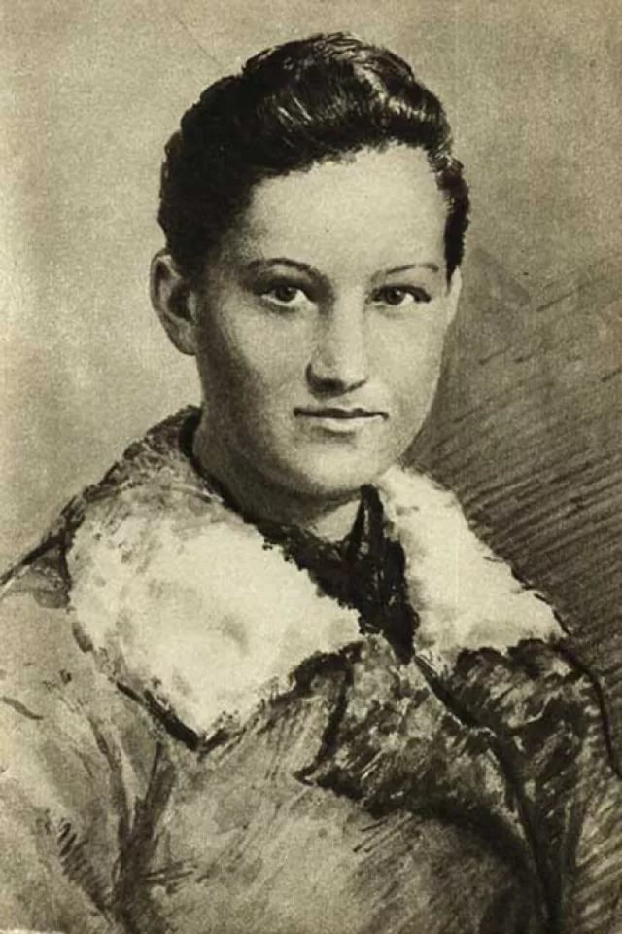
Космодемьянская Зоя Анатольевна (1923 — 1941)
18 ноября 1941 года командиры диверсионно-разведывательной группы штаба Западного фронт П.С. Проворов и Б.С. Крайнов получили задание: «сжечь 10 населённых пунктов (приказ т. Сталина от 17 ноября 1941 года): Анашкино, Грибцово, Петрищево, Усадково, Ильятино, Грачеве, Пупартизаншкино, Михайловское, Бугайлово, Коровине. Срок выполнения — 5 — 7 дней». Среди бойцов группы Проворова была девушка.

Slide 8
Как называется эта улица?
УЛИЦА КАПУСТИНА
Капустин Борис Владимирович (1931 — 1966) — военный летчик родом из Ростова-на-Дону. В 1966 году предотвратил падение самолета на жилые кварталы Западного Берлина ценой своей жизни с штурманом Ю.Н. Яновым. Посмертно награждены орденом Красного Знамени. Им посвящена песня «Огромное небо» на стихи Роберта Рождественского.

Slide 9
Коккинаки Владимир Константинович (1904 — 1995)
Испытание самолетов является высшей ступенью летной работы. Испытатель — это человек, владеющий совершенной техникой пилотирования, исчерпывающим знанием машины и колоссальным хладнокровием. Одно неверное движение, упущенное мгновение, переоценка возможностей самолета — и человек погибал
О ком эти строки?

Slide 10
Назовите имя героя
Матросов Александр Матвеевич (1924 -1943)

Slide 11
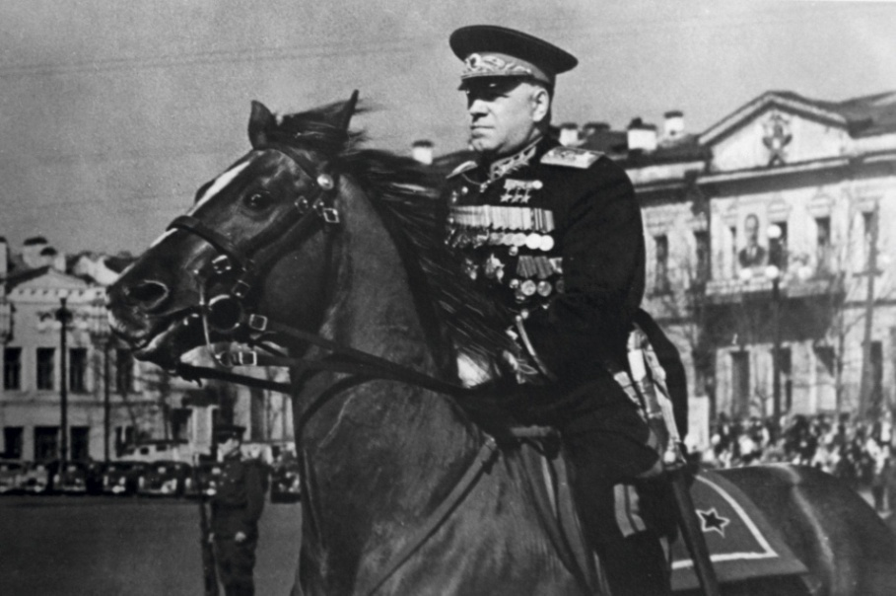
Жуков Георгий Константинович
(1896 — 1974) — Маршал Советского Союза, четырежды Герой Советского Союза. Заместитель Верховного Главнокомандующего СССР, первый заместитель народного комиссара обороны СССР.

Slide 12
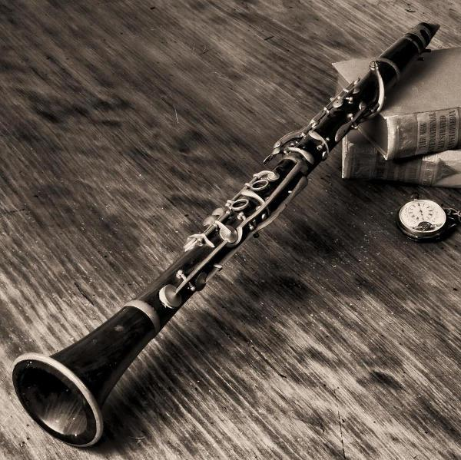
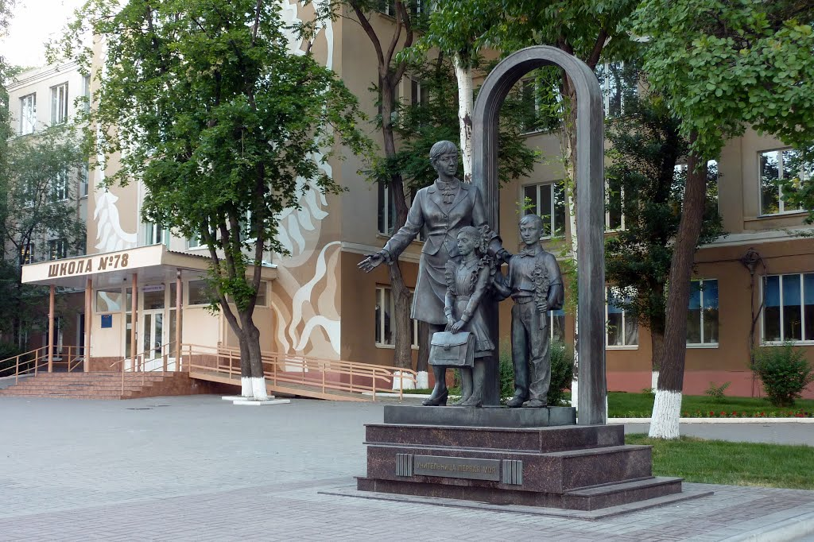
«Дорогая мама! Не беспокойся, я поехал на фронт и вернусь с победой»
Жмайлов Эдуард Семенович
(1930 — 1945)

Slide 13
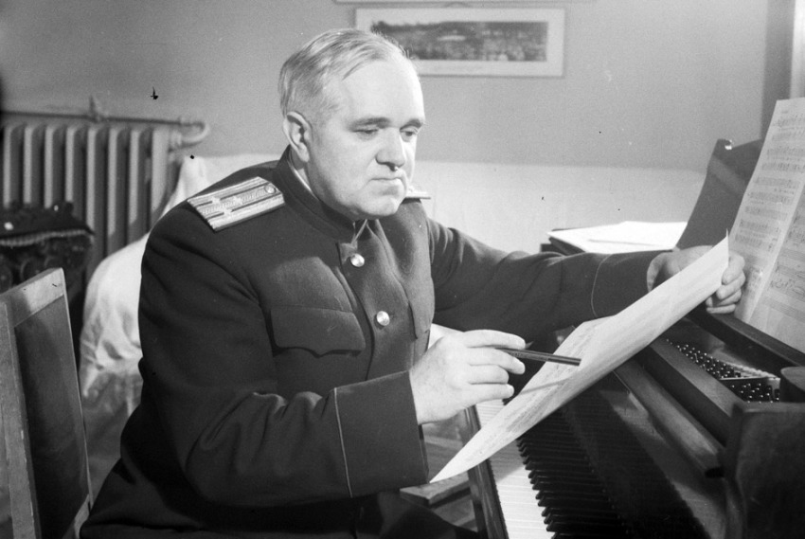
Александров Александр Васильевич (1883 — 1946)
…песня сочинилась очень быстро, на одном вздохе… В Москве тогда оставалась лишь одна группа ансамбля, три другие уже выступали на фронте. В эту группу Александр Васильевич и принес новую песню. Понравилась она сразу, разучили ее быстро и впервые исполнили на Белорусском вокзале…

Slide 14
Герасименко Василий Филиппович (1900 — 1961)
Генерал-лейтенант, командующий 28-й армии, освободившей Ростов от гитлеровских оккупантов в феврале 1943 года.

Slide 15
Народный герой Югославии
Малиновский
Родион Яковлевич
(1898 — 1967)
Маршал Советского
Союза
Дважды Герой Советского Союза

Slide 16
Одна из организаторов партизанского отряда в годы Великой Отечественной войны. Герой Советского Союза.
Елизавета Чайкина
(1918 — 1942)

